Slide 1
CHƯƠNG 5: TÍCH PHÂN
NỘI DUNG:
● TÍCH PHÂN BẤT ĐỊNH
● TÍCH PHÂN XÁC ĐỊNH
● PHƯƠNG TRÌNH VI PHÂN

Slide 2
A-TÍCH PHÂN BẤT ĐỊNH
I- ĐỊNH NGHĨA VÀ TÍNH CHẤT
1. Định nghĩa:
• Hàm số F(x) được gọi là nguyên hàm của hàm f(x) trên
khoảng (a, b) nếu :
• Cho F(x) là một nguyên hàm của f(x) trên (a; b);
.
được gọi là tích phân bất định của f(x) trên khoảng (a; b)
Định lý (sự tồn tại của nguyên hàm):
Mọi hàm số f(x) liên tục trên đoạn [a,b] đều có nguyên
hàm trên đoạn đó.

Slide 3
Ví dụ:
Ví dụ:
.

Slide 4
2. Tính chất:
.

Slide 5
3. Bảng tích phân các hàm sơ cấp cơ bản :
.

Slide 6
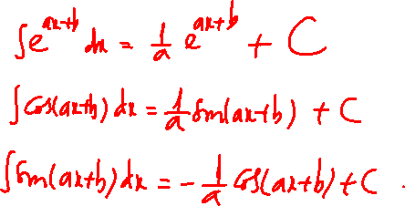
Ví dụ:
.

Slide 7
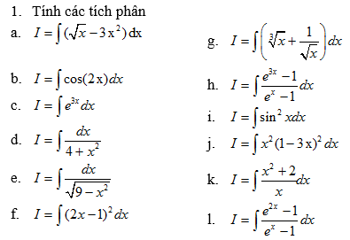

Slide 8



Slide 9


Slide 10





Slide 11



Slide 12


4. Ứng dụng
Ví dụ 1: Đồ thị của một hàm số xác định F có hệ số góc 4x³-5 tại mỗi điểm (x, y) và chứa điểm (1; 2). Tìm hàm số F.
.

Slide 13
Ví dụ 2: Một phân tử chuyển động dọc theo trục tọa độ với gia tốc được mô hình bởi phương trình
a(t)= 2t⁻² theo thời gian t > 0. Nếu tại t = 1phần tử này ở vị trí s =5 và đạt vận tốc v = -3, thì nó sẽ ở đâu khi t = 4?

Slide 14

II- PHƯƠNG PHÁP ĐỔI BIẾN
1. Đổi biến dạng 1:
.
→ Dẫn đến bài toán tìm tích phân theo biến t, sau đó ta
lại trả biến t về biến x.
Nhận xét: Chọn hàm x = x(t) thích hợp để thu gọn hàm
dưới dấu tích phân.

Slide 15

Ví dụ:Tính
Giải:
Đặt x = sint ⇒ t = sin⁻¹x
⇒ dx = costdt
.

Slide 16

2. Đổi biến dạng 2:
giả sử
Khi đổi biến:
.
Khí đó,
→Dẫn đến bài toán tìm tích phân theo biến u, sau đó ta
lại trả biến u về biến x.

Slide 17
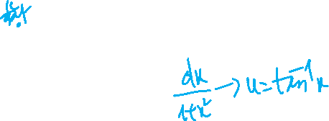
Chú ý: Nếu trong dấu tích phân có các dạng sau thì ta
đối biến u như sau :
.

Slide 18
Ví dụ: Nhận dạng du và thực hiện phép biến đổi thích
hợp để tính các tích phân sau:
.

Slide 19



Slide 20



Slide 21
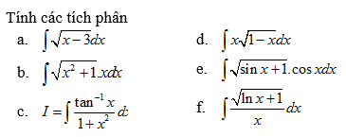
BÀI TẬP

Slide 22

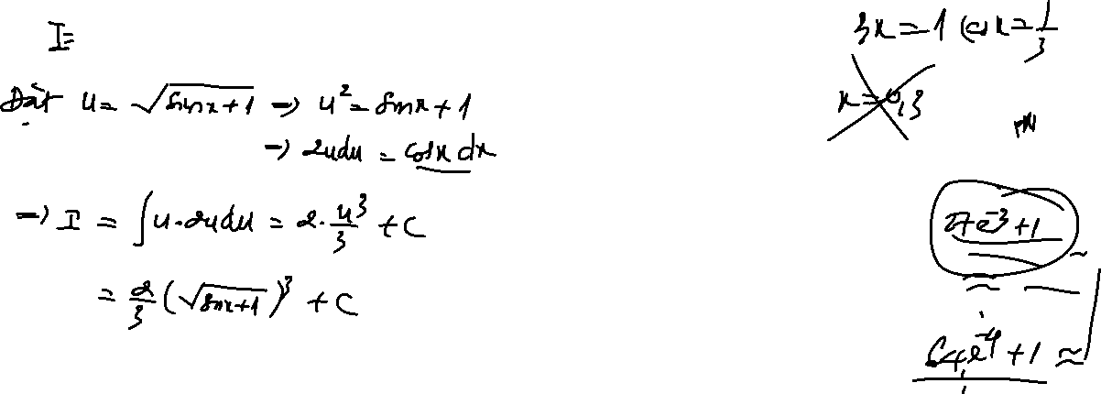

Slide 23
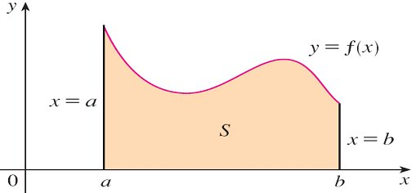
B-TÍCH PHÂN XÁC ĐỊNH
I. Định nghĩa :
Bài toán: Tìm diện tích S miền phẳng giới hạn bởi đường cong y = f(x), trục hoành, hai đường thẳng x = a và x = b.
.

Slide 24
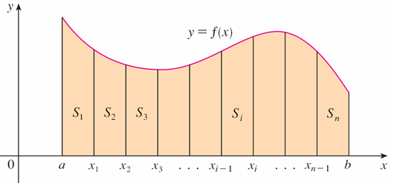
Chia S một cách tuỳ ý ra làm n miền con : S₁, S₂, …, S_{n}
.

Slide 25
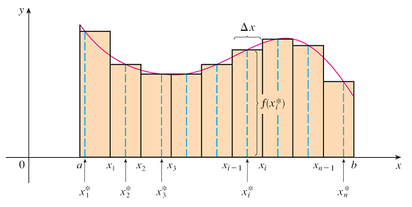
Trên mỗi miền S lấy tuỳ ý một điểm x_{i}
.

Slide 26
Ta có:
Nếu giới hạn
tồn tại, không phụ
thuộc cách chia S và cách lấy điểm x_{i}*, thì I gọi là tích
phân xác định của hàm y = f(x) trên đoạn [a, b] và
Khi đó, hàm f(x) gọi là
khả tích trên đoạn [a,b]

Slide 27


Slide 29
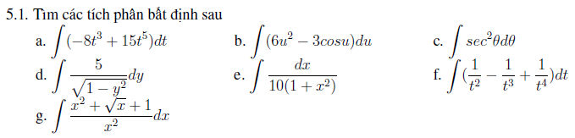



Slide 30
